Slide 2
تهیه کننده:
زهرا دریکوند
تابستان 1403

Slide 3
بررسی اجمالی Pubmed
Pubmed یک موتور جستجوی تحت وب رایگان است که دسترسی به چندین پایگاه داده اصلی در گستره وسیعی از رشته های علوم پزشکی و زیست‌شناسی را فراهم می‌کند.
پایگاه داده Pubmed شامل بیش از۳۳ میلیون استناد و چکیده از ادبیات زیست‌پزشکی است که شامل مقالات با متن کامل نمی‌شود. با این حال، پیوندهای متن کامل می‌تواند از منابعی مانند وب سایت ناشر یا Pubmed central (PMC) در دسترس باشد.
Pubmed از سال ۱۹۹۶ به صورت آنلاین در دسترس عموم است و توسط کتابخانه ملی پزشکی (NLM) وابسته به مرکز اطلاعات زیست فناوری (NCBI) ایالات متحده آمریکا نگهداری و بروزرسانی می‌شود.
اصلی ترین پایگاه داده Pubmed، Medline نام دارد که مهم‌ترین و معروفترین پایگاه داده اطلاعات کتابشناختی مقالات زیست-پزشکی است و به همین دلیل در برخی موارد دو واژه Pubmed و Medline به جای یکدیگر به کار می‌روند. علاوه بر Medline پایگاه داده دیگری هم از طریق این موتور جستجو قابل دسترس می‌باشد.
3

Slide 4
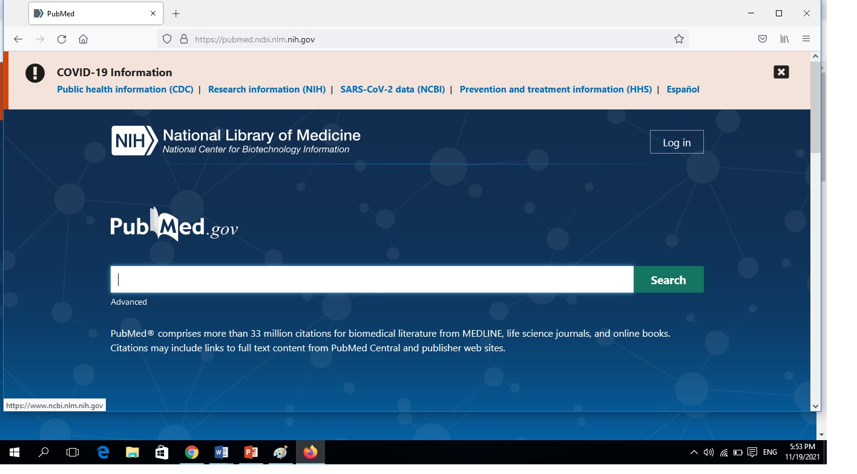
راه‌های دسترسی بهPubmed
1- http://www.ncbi.nlm.nih.gov
2- مراجعه به پورتال کتابخانه دیجیتال دانشگاه diglib.lums.ac.ir
3- مراجعه به راهنمای تنظیم vpn
۴- مراجعه به پورتال کتابخانه مرکزی دانشگاه centlib.lums.ac.ir
۵- مراجعه به پورتال کتابخانه دانشکده داروسازی pharm.lums.ac.ir
4

Slide 5
روش‌های جستجو درPubmed
- جستجوی ساده (Simple Search)
- جستجوی پیشرفته (Advanced Search)
- جستجو از طریق MeSH
5

Slide 6
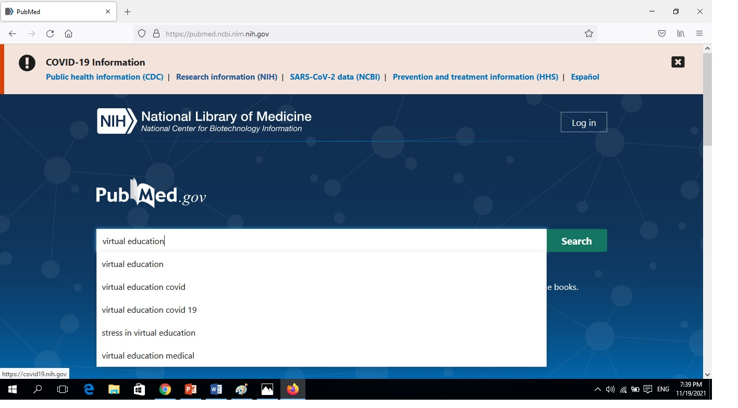
جستجوی ساده (Simple Search)
درصفحه اصلی Pubmed،کادر جستجوی ساده قرار دارد. موضوع مورد نظر خود را تایپ کنید و روی Search کلیک نمایید.
6

Slide 7
جستجوی پیشرفته (Advanced Search)
واژه موردنظر را می‌توان به فیلدهای خاصی ازجمله (ژورنال، نویسنده، ...) محدود کرد.
جهت ترکیب چند واژه از عملگرهای بولی می‌توان استفاده کرد که شامل:
۱- AND: مدارکی را که تمام کلیدواژه‌های شما در آنها قرار دارد را بازیابی می‌کند.
۲- OR : از این عمگر زمانی استفاده می‌کنیم که می‌خواهیم حداقل یکی از عبارت‌ها یا کلیدواژه‌های جستجو در مدرک وجود داشته باشد.
۳- NOT: زمانی استفاده می‌شود که می‌خواهیم کلیدواژه یا عبارتی را از نتایج جستجو حذف کنیم.
کلیدواژه را می‌توان به History اضافه کرد، تا در صورت نیاز مجدد از آن در جستجوی ترکیبی استفاده گردد.
7

Slide 8
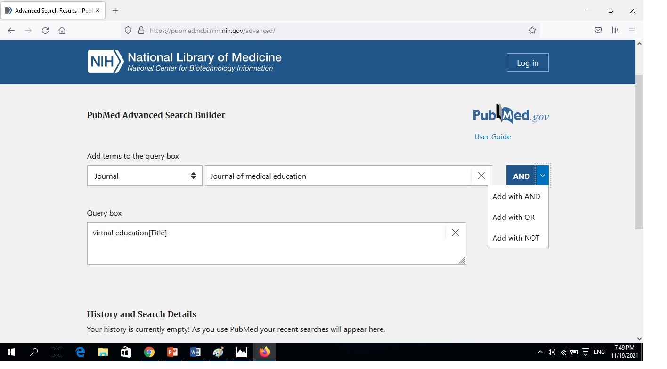
عملگرهای بولی
استراتژی که پابمد یا کاربر برای یک جستجو انجام می دهد را نشان می دهد.
8

Slide 9
جستجو از طریق MeSH
اصطلاح­نامه معتبر پزشکی (Medical Subject Headings): واژه‌نامه کنترل شده کتابخانه ملی پزشکی آمریکاست که برای نمایه‌سازی مقالات در Pubmed و Medline بکار می‌رود. این اصطلاح‌نامه دارای مجموعه‌ای از واژه‌های رایج و معتبر در علم پزشکی و علوم وابسته است که علاوه بر نظم الفبایی دارای ساختار درختی است که با استفاده از آن کاربر از یک اصطلاح غیرعلمی و غیررایج به اصطلاح معتبر و برگزیده هدایت می‌شود.
9

Slide 10
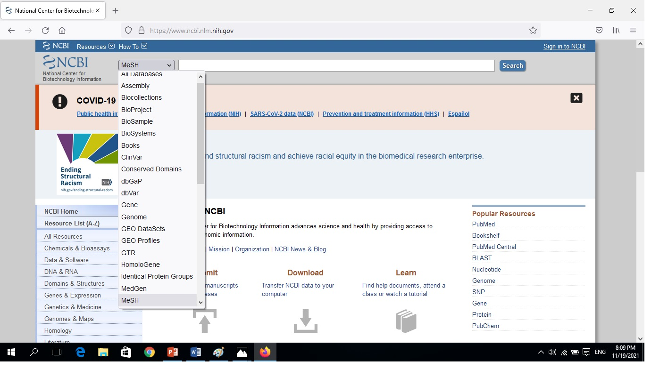
DATABASEPUBMED
10

Slide 11
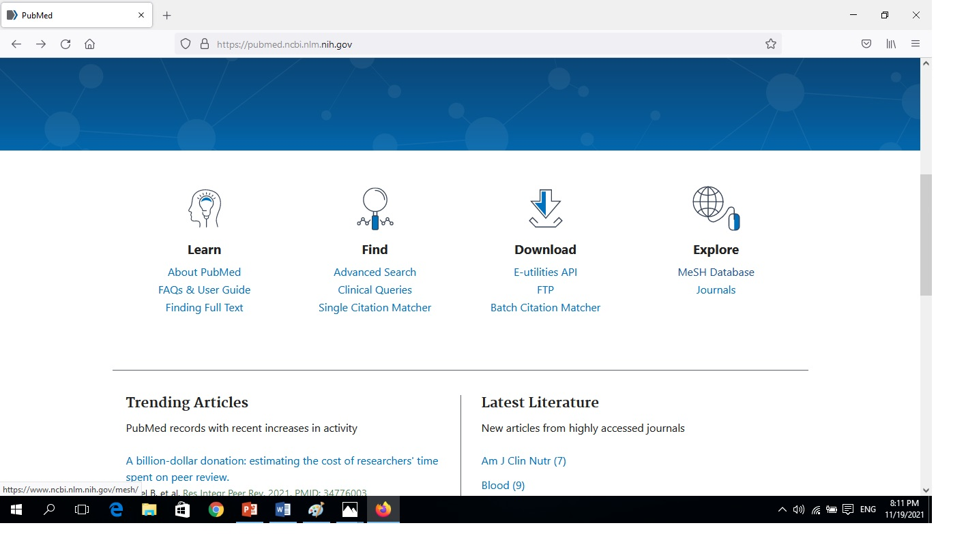
اصطلاحنامه MESH
11

Slide 12
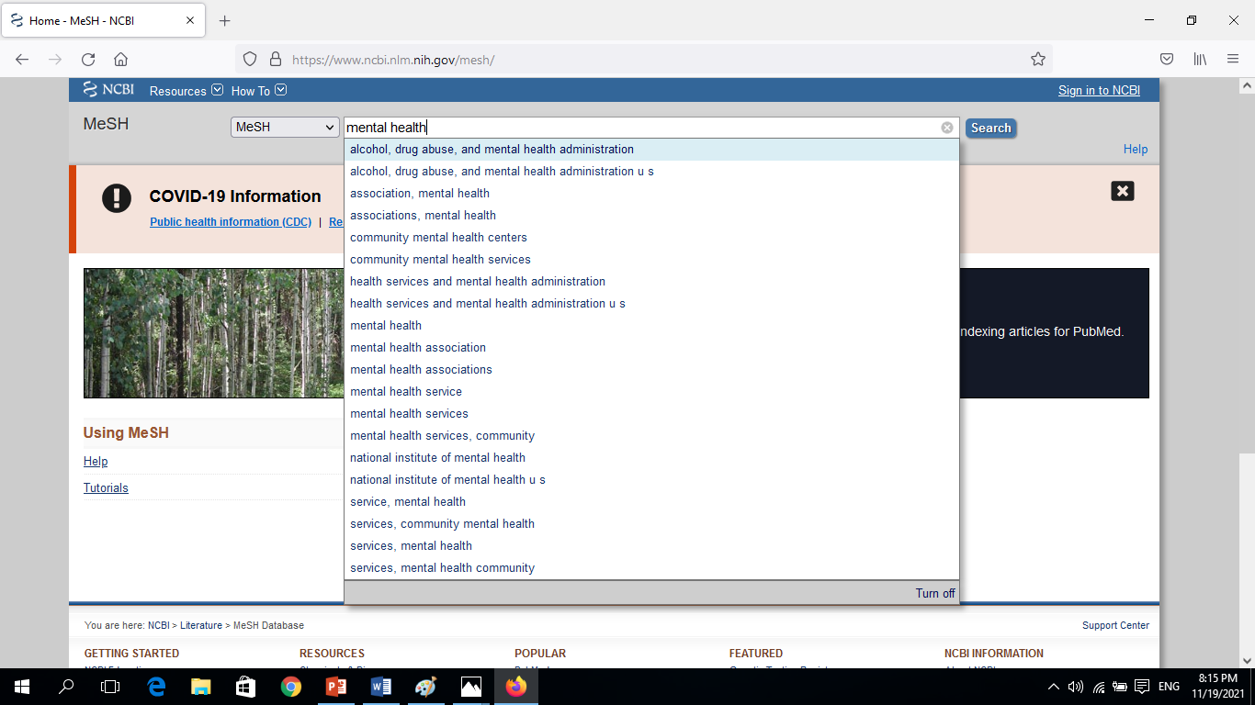
12

Slide 13
با سپاس فراوان از توجه شما

